Slide 1
2025/08/16 會員大會報告
理事長 靖永皓

Slide 2
會議資訊
13:00-13:30 報到
13:30-13:35 開場
13:35-13:55 會員權益說明
13:55-14:00 休息
14:00-14:40 報告過去支出、理監事及幹部介紹
14:40-15:30 休息、茶敘、收會費
15:30-16:00 過去活動、成果
16:00-16:10 休息
16:10-16:40 報告預算、活動規劃
16:40-16:50 休息
16:50-17:30 組織章程小修改、理事名單更動

Slide 3
會員權益說明
活動參與
個人諮詢
  財務諮詢：魏子涵 會計師
  遺傳衛教：靖永皓 分子遺傳學教授

Slide 4
會員權益說明 - 活動參與
每年希望會有一到兩次講座及活動
編列預算徵稿以及發行電子報
  病友歷程分享 (為了宣傳罕見疾病目標)
  新知分享 (聘請志工及學生翻譯)
隨著募款活動及合作對象擴大，可能有更多活動

Slide 5
會員權益說明 - 財務諮詢
魏子涵 理事/會計師
台大會計系畢業
具台灣會計師、金融研訓院理財規劃人員證照
提供繳費會員每年一次（一小時）個人或家庭財務規畫諮詢服務（但非投資建議）或是購買房子的教學。

Slide 6
會員權益說明 - 遺傳衛教
靖永皓 分子遺傳學教授，遺傳諮詢師資格申辦中
會員尋求遺傳相關諮詢第一次無需費用
非會員者，酌收諮詢相關費用 每小時收費 5,000 元台幣
協會內目前有耳鼻喉科、眼科醫師顧問及理事，可以視情況轉介

Slide 7
會員權益說明 - 病友資料與協會關係
背景知識
  個人資料保護法: 有關病歷、醫療、基因、性生活、健康檢查及犯罪前科之個人資料，不得蒐集、處理或利用
    公務機關或學術研究機構基於醫療、衛生或犯罪預防之目的，為統計或學術研究而有必要，且資料經過提供者處理後或經蒐集者依其揭露方式無從識別特定之當事人。
本協會最初展望
  收集並統計病友基因、症狀、相關疾病資料
  對聯繫研究機構、轉介臨床試驗有所幫忙

Slide 8
會員權益說明 - 病友資料與協會關係
討論後決議
  本協會僅收集會員必要之聯絡資訊
  不以協會名義搜集任何基因、醫療資訊，也不記錄任何個人醫療隱私相關資訊
  個人諮詢、轉介，提供之資料，也不進行任何搜集
  靖永皓教授可以個人名義，研究請求，正式收集相關資訊，但是必須遵守台灣相關法律，取得知情同意。此活動與協會無關
  現行人力經費限制，未來如有合作醫療或研究機構，有相關經費進行資料收集、研究用途，本協會不排除經會員同意後轉介。
  惟現階段，為避免觸犯法律及個資保護問題，不以協會力量涉及醫療資料搜集任務

Slide 9
補充說明: 資料分級
第1級：去識別化資料
  去除所有可直接或間接識別個人之欄位，提供匯總、統計或分析用資料；適合用於研究、報告、試驗接洽
  例如：我們有五到六位 Usher Syndrome Type II 患者，分布年齡從最小五歲到五十歲不等，其中有一位變異在 USH2A Exon 13
  禁止：我們有一位 Usher Syndrome Type II 患者，叫做 XXX，位於台灣南部
公開討論時請遵守該原則，即便在群組也是

Slide 10
補充說明: 資料分級
第2級：內部一般資料
  會員聯絡基本資料
  簡單駐記醫療狀態 (什麼病第幾型)、受障礙影響程度
  (這是 for 社工或其他社會資源存取項目) (Optional)
第3級：受限控管完整醫療資料 (要求最嚴格)
  醫療紀錄、基因報告、檢驗報告、所有正式完整醫療紀錄

Slide 11
過去收入支出說明
收入
2024/1/27 捐款收入 10,000
2024/1/27 捐款收入 3,000
2024/1/27 入會費 66,000
2024/03/25 捐款收入 1,000

Slide 12
過去收入支出說明
2023/8/16 500 會場清潔費
2023/8/16 2,000 點心費
2023/9/10 1,676 兩位學生花蓮-南港來回車票
2024/1/12 350 2024/01/27會場清潔費
2024/1/16 880 2024/01/16花蓮-台北來回車票 見房東登記協會地址
2024/1/27 1,760 2024/01/27 兩位學生志工花蓮-台北來回車票
2025/2/18 800 網域申請 (usher.org)
2024/1/27 350 2024/01/27 會場清潔費 (12:00~17:30)
2024/1/27 469 2024/01/27 點心費
2024/1/27 1,200 2024/01/27 午餐費
2024/2/18 1,530 圖章
2025/2/13 1,500 台灣台北地方法院法人登記

Slide 13
過去收入支出說明
總收入: 80,000 - 總支出: 13,015 = 66,985

Slide 14
會員狀況
目前會員共 44人
約10名病友，持續邀請台大耳鼻喉科 吳振吉醫師 推薦病友入會

Slide 15
理監事及幹部介紹

Slide 16
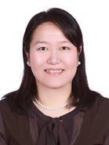
理事長 靖永皓
博士
慈濟大學分子生物暨人類遺傳學系 副教授
專長：人類罕見遺傳疾病

Slide 17
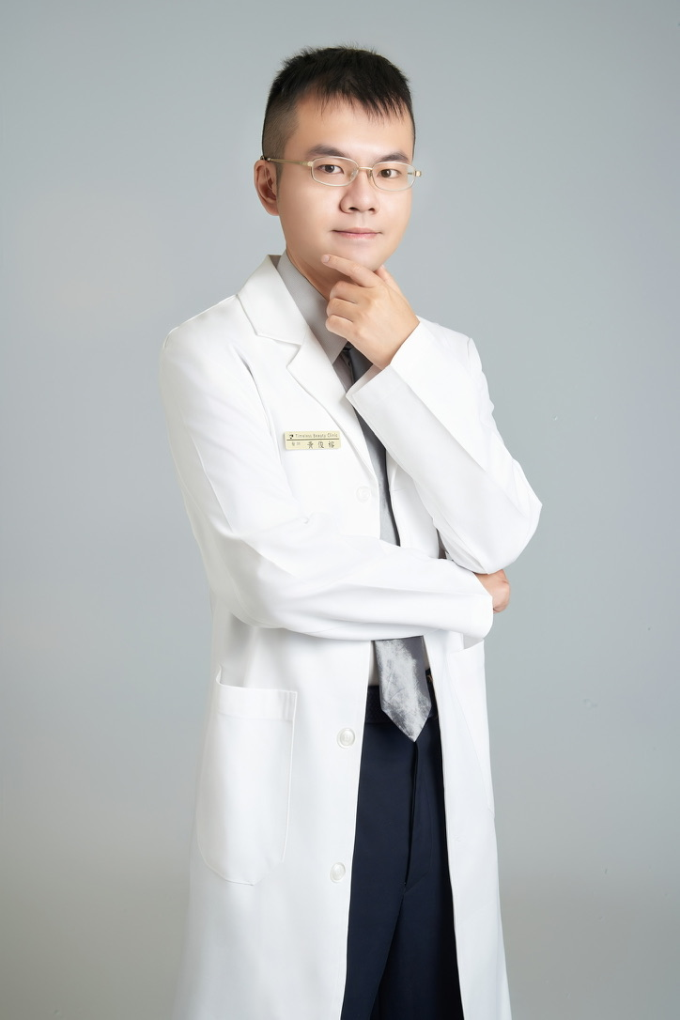
常務理事 黃俊榕
時時醫美診所醫師
成功大學資工系醫學資訊所博士班候選人
尤賽氏症 USH2A

Slide 18
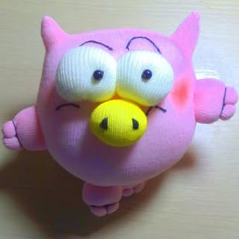
常務理事 許豐明
導演 / 藝術家
作品曾榮獲【金鼎獎】、【小太陽獎】、【第五屆漫畫金像獎最佳兒童漫畫獎】等。出版著作三十餘冊。連續4年入圍年度華人部落格大賽最佳部落格決選資格。2008年【陽光公益獎（圖文組）優勝獎】【2009年教育部最佳公益教育部落格】現任社區大學講師和紀錄片編導

Slide 19
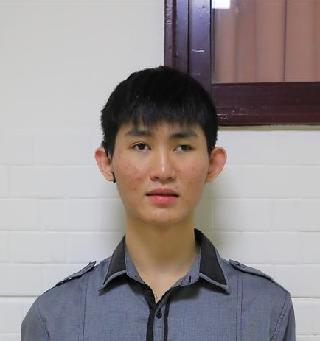
理事黃靖騰
淡江大學 中文系畢業
文字工作者
視、聽障者

Slide 20
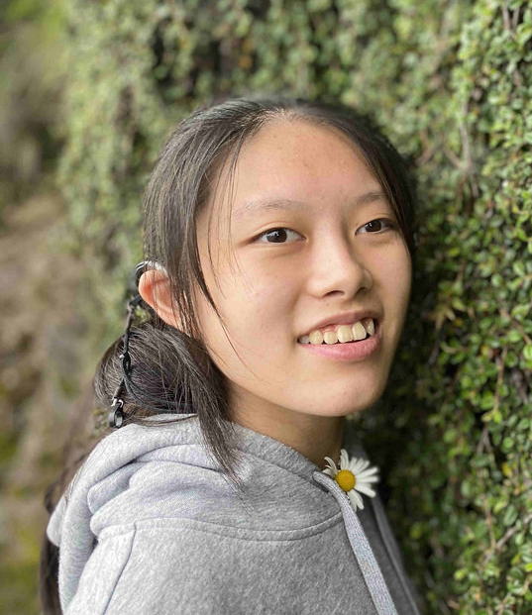
楊硯淳 理事
2022 總統教育獎獲獎者
國立臺北大學公共行政暨政策學系學生
視、聽障者 OPA1

Slide 21
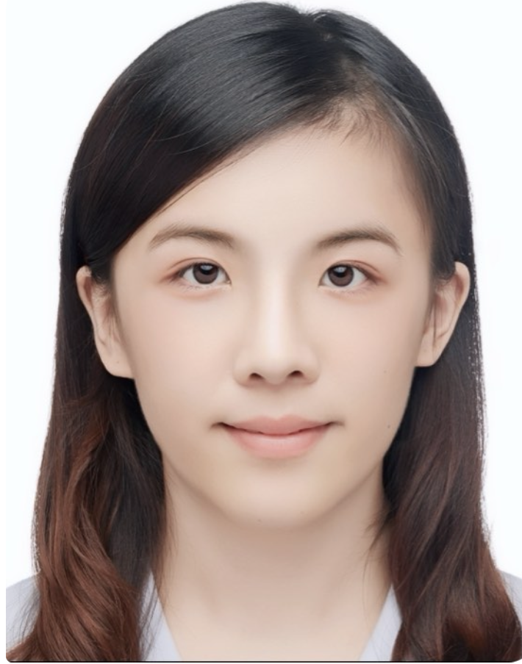
李宜蓁 理事
學歷：臺師大特教學系
現職新北市信義國小出納組長
尤賽氏症患者 USH2A

Slide 22
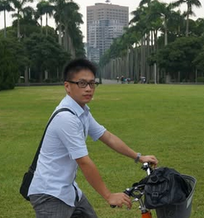
魏子涵 理事
現職：
  高雄市前金國小圖書館管理員
  工作內容：
  推廣閱讀、行銷圖書
研究領域：
  發掘個人天賦潛能
  科學化高效學習
  財商教育

Slide 23
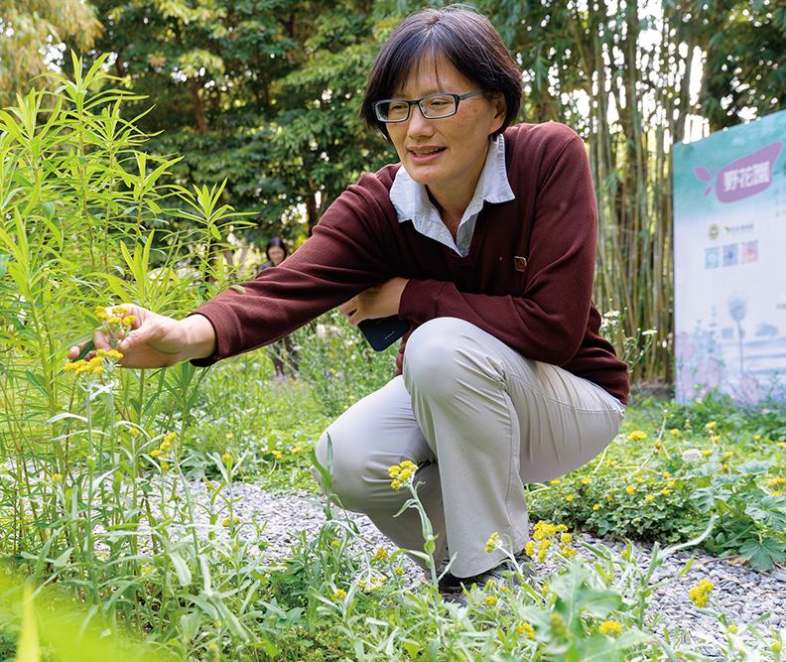
伍淑惠 理事
農業部林業試驗所 副研究員
研究領域：森林生態、植物保育、原生植物綠化應用

Slide 24
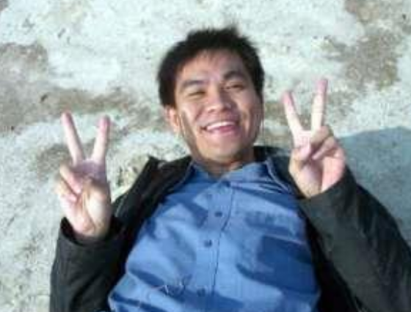
涂清介 理事
國立空大學 組員
曾任 Yahoo! 美商 User interface design.
專長
  繪畫創作/資訊醫學/手語/網路行銷
  無障礙輔助裝置

Slide 25
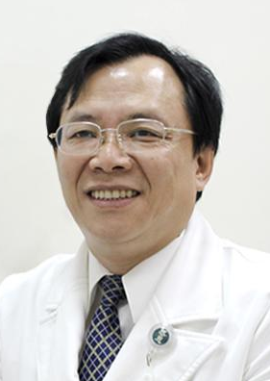
蔡榮坤 常務監事
教授
慈濟大學醫學科學研究所所長
研究領域：
  神經保護
  動物模式
  再生醫學
  神經眼科
  轉譯醫學

Slide 26
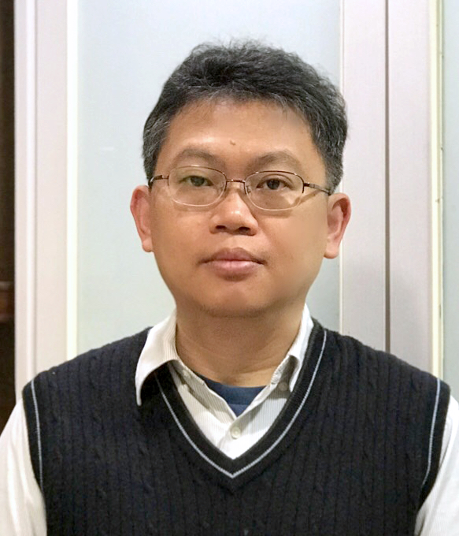
鄭偉杰 監事
博士
中央研究院基因體研究中心 研究員
研究專長
  生化活性產物的全合成
  新的合成方法學
  組合式化學
  固相有機合成、化學生物學
  新藥開發等

Slide 27
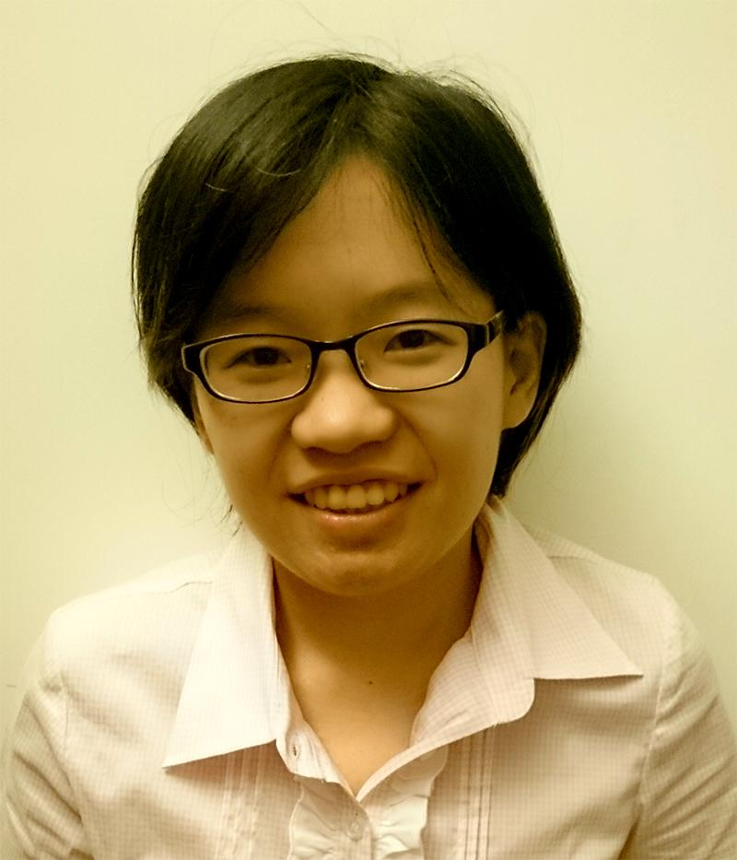
胡春美 監事
博士
中央研究院基因體研究中心 助研究員
研究專長
  探討癌症的生成
  建立高速篩選小分子藥物方法
  分析藥物的作用效力與機制，以達到治療和預防癌症的目的

Slide 28
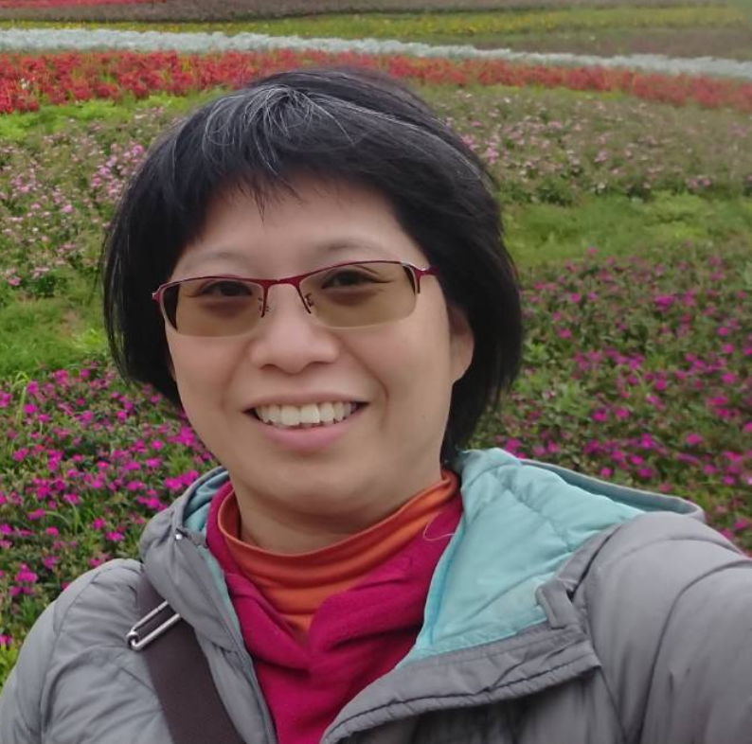
張雅富 社工師
學歷：
  陽明大學 衛生福利研究所
  政治大學 社會系 學士
  政治大學 法律學系 輔系
經歷：
  聖島社會福利慈善基金會工師
  生命連線基金會社工主任
  台灣婦女展業協會北投婦女暨家庭服務中心主任
  兒童福利聯盟文教基金會資深社工
  天主教善牧社會福利基金會永樂婦女中心主任
  台北市政府社會局綜合企劃科聘用業務專員
  台北市政府教育局駐區學校社工
  中華民國新女性聯合會組長、兼職社工
  中華民國紅心字會組長
專長：
  社會工作、社會政策

Slide 29
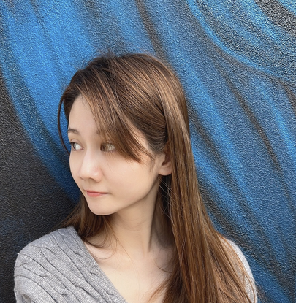
黃詩穎 會計
中興大學昆蟲系碩士畢業

Slide 30
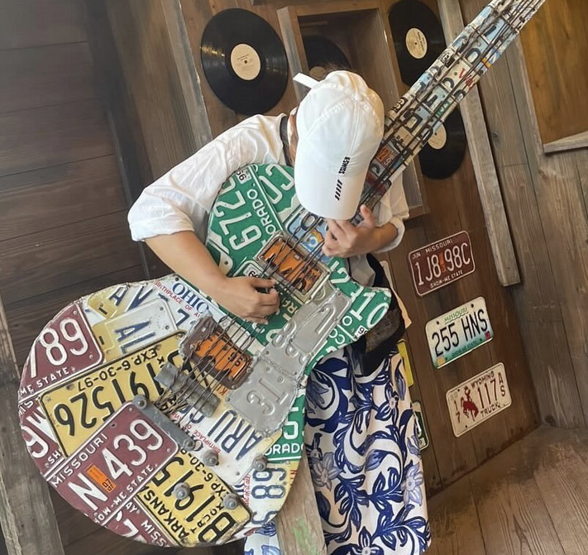
林怡慧 出納
USH2A 病友
物理治療師
皮拉提斯教練
潛水教練

Slide 31
過去成果、活動回顧
以協會名義進行
  法人設立登記
  國稅局稅籍登記，取得統一編號
  銀行開戶登記
設立網站: https://usher.org.tw
舉辦活動講座: https://www.youtube.com/watch?v=70sM5ua81eo&t=17s
  2024 年 7 月 19-20 日，於美國羅徹斯特 (Rochester) 舉辦的 USH Connections Conference
  由協會整理部分內容後
  在 2024/12/7 於舉辦小型講座分享。
  此影片為結合聽打手語服務的現場錄影，並剪輯掉前面測試片段以及中間休息片段

Slide 32
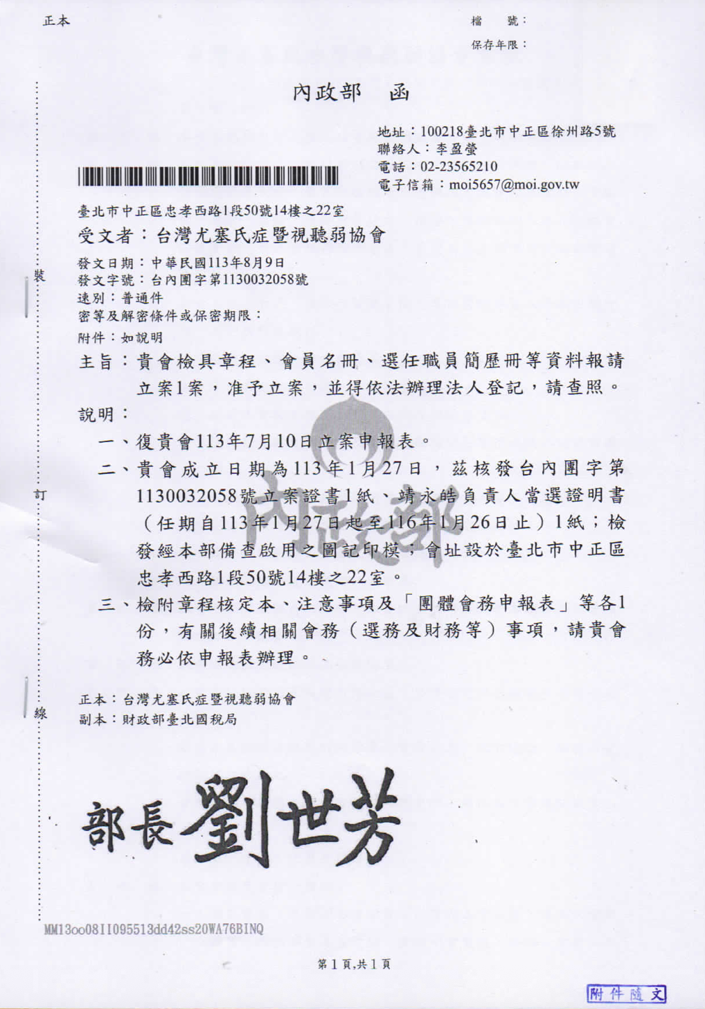
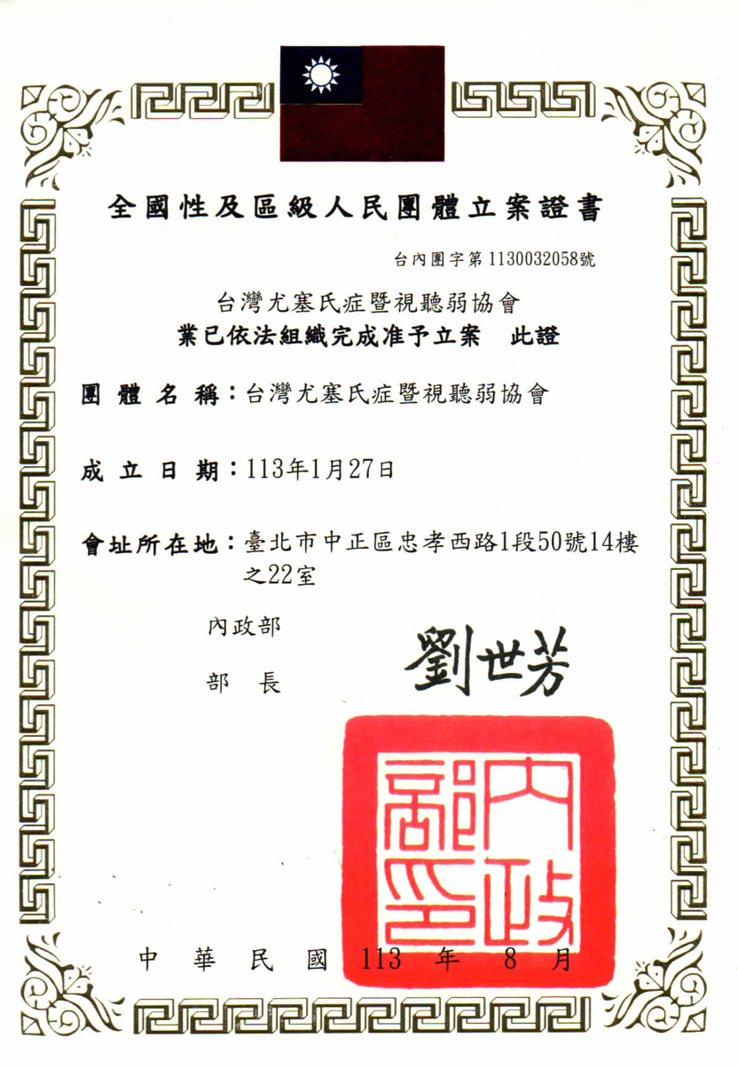
內政部立案

Slide 33
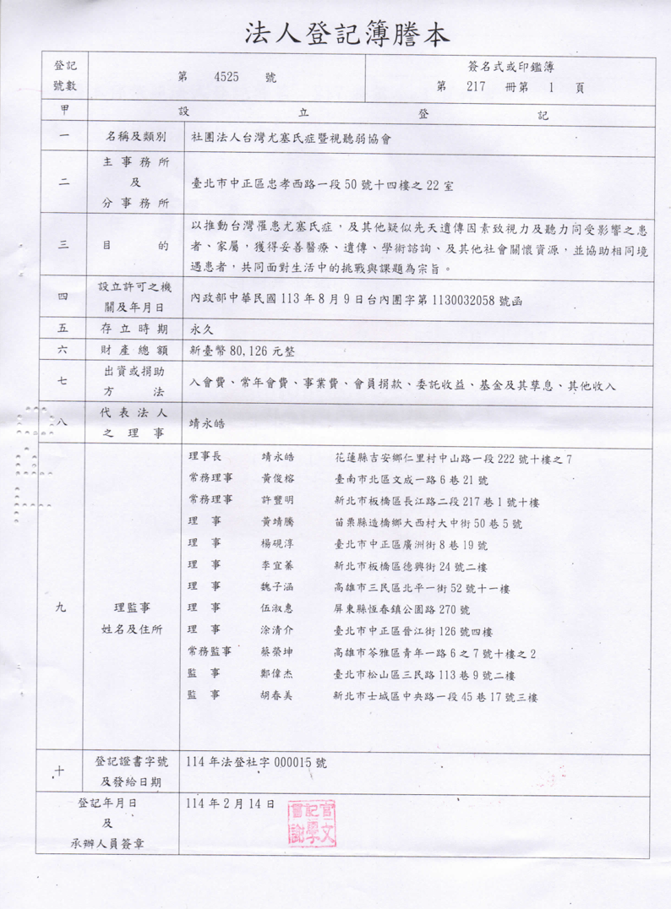
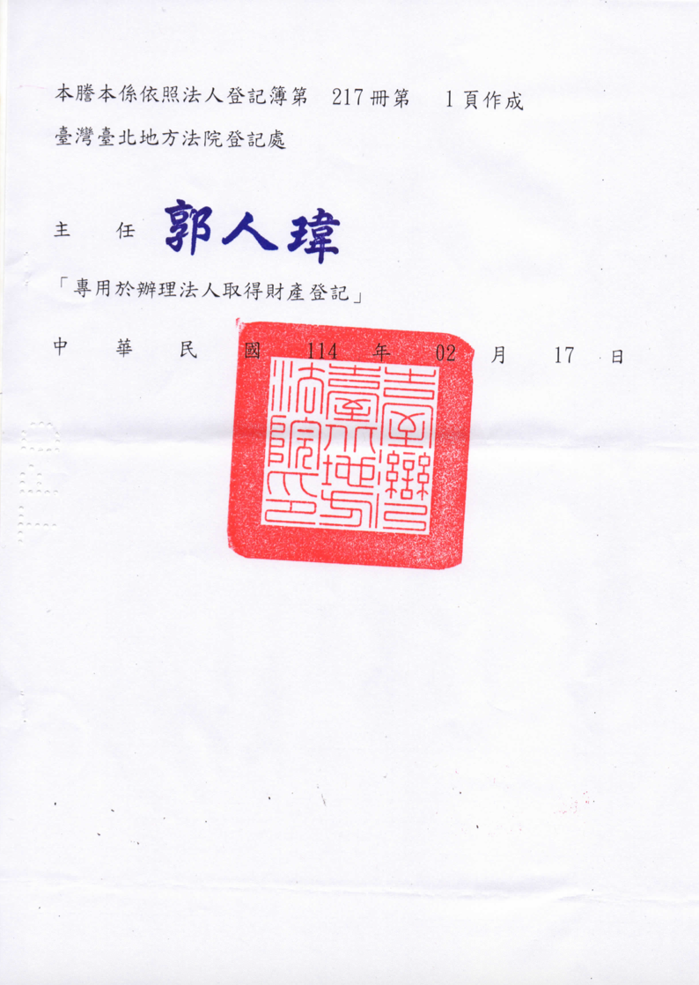
法人設立登記

Slide 34
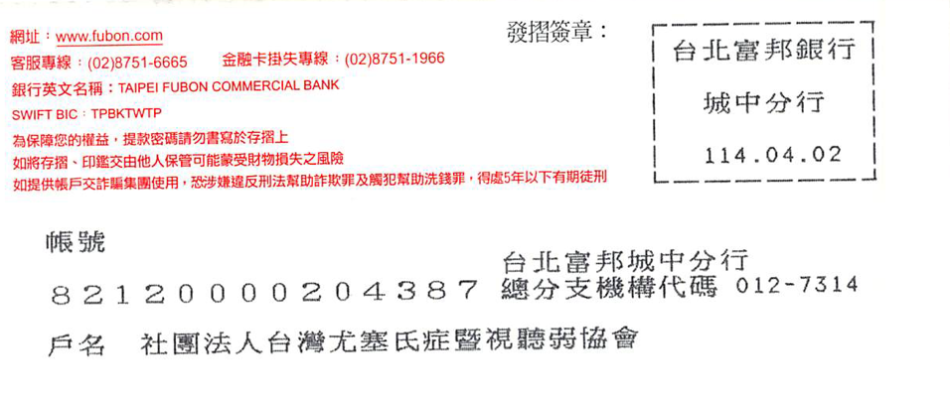
銀行開戶

Slide 35
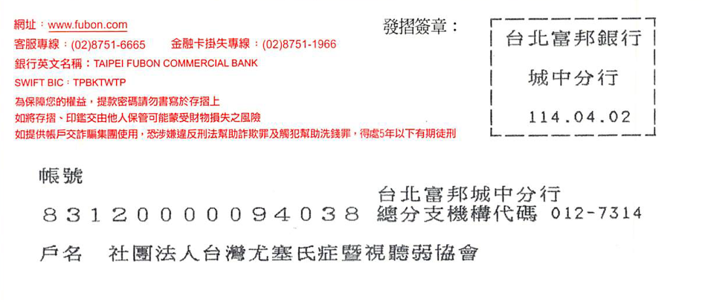
銀行開戶

Slide 36
預算、活動規劃
推動 USH 成為衛福部表列為台灣罕病
  台北花蓮火車 6000 交通費
  郵寄費 500
  影印費 500
會員代表大會 2000 點心費
logo 設計費 1000
協會形象名片設計 3000
一季 newsletter 邀稿，每年共兩季
  病友歷程、生活分享，每篇 500 元
  翻譯國外研究新知，每篇 500 元
紀錄片推廣活動 點心費 500 元
講座活動
  每場 ：1800 講師費，（實體）500 點心費
  江佳蓉心理師 病友及家長心理衛生
  魏子涵 會計師 (病友) 投資理財（線上）
  蔡淑美小姐 (病友) 開設獎券行、刮刮樂經銷甘苦談（線上）
  台大 吳振吉 醫師 兒童聽損之精準醫療-從基因診斷到基因治療
  張涵芬 老師藝術工作坊

Slide 37
提案1、修改協會章程，會員大會開放視訊參加。
修改前 | 修改後
第二十八條 會員（會員代表）大會分定期會議與臨時會議2種，由理事長召集之，召集時除緊急事故之臨時會議外，應於15日前通知全體應出席人員。 定期會議每年召開1次，臨時會議於理事會認為必要，或經會員（會員代表）五分之一以上之請求，或監事會函請召集時召開之。本會辦理法人登記後，臨時會議經會員（會員代表）十分之一以上之請求召開之。 | 第二十八條 會員（會員代表）大會分定期會議與臨時會議2種，由理事長召集之，召集時除緊急事故之臨時會議外，應於15日前通知全體應出席人員。 定期會議每年召開1次，舉辦形式得以實體、視訊，或是實體及視訊並行的方式為之。臨時會議於理事會認為必要，或經會員（會員代表）五分之一以上之請求，或監事會函請召集時召開之。本會辦理法人登記後，臨時會議經會員（會員代表）十分之一以上之請求召開之。

Slide 38
提案2、修改協會章程，理監事會議開放視訊參加。
修改前 | 修改後
第三十一條 理事會每6個月至少舉行會議1次，監事會每6個月至少舉行會議1次，必要時得召開聯席會議或臨時會議。 | 第三十一條 理事會每6個月至少舉行會議1次，監事會每6個月至少舉行會議1次，舉辦形式得以實體、視訊，或是實體及視訊並行的方式為之。必要時得召開聯席會議或臨時會議。

Slide 39
徵求台北市市民的會員到 市長信箱陳情 手語聽打服務
之前本辦協會舉辦大會，可以向台北市社會局申請手語及聽打服務，但是去年因為經費不足等原因，不再協助『會員大會』這類型的活動，只支持公開演講等活動。這次辦會員大會，社會局委託的中華民國聽障人協會提供手語加聽打報價為 13,500 ，以協會目前的規模負擔困難。最後是申請台灣手語翻譯協會的譯聯網申請手語翻譯（但是沒有聽打），再申請聽障人協會的聽打服務(4,500元)，才能完成此次會議的手語及聽打。
由於視聽障的病友每位的需求各異，因此手語及聽打服務都需要，且每一位的需求都不相同。如果會員大會不能支持翻譯，會影響病友的公民參與權。
台灣手語翻譯協會理事，建議台北市市民會員直接找市長陳情，將本協會的會員大會認列為手語及聽打服務支持項目。

Slide 40
感謝
巫承軒 中華民國聽障人協會 聽打員
林柏宇 中華民國聽障人協會 聽打員
林佳瀅 台灣手語翻譯協會 譯聯網手語翻譯 手語翻譯
李玲娟 台灣手語翻譯協會 譯聯網手語翻譯 手語翻譯
楊曜任 華林映像工場 莆森國際貿易有限公司 老闆 直播贊助
林秀玲 科懋生物科技股份有限公司 場地贊助

Slide 41


